Slide 1
Как устроен смысл?
Артемий Котов (kotov@harpia.ru)

Slide 2
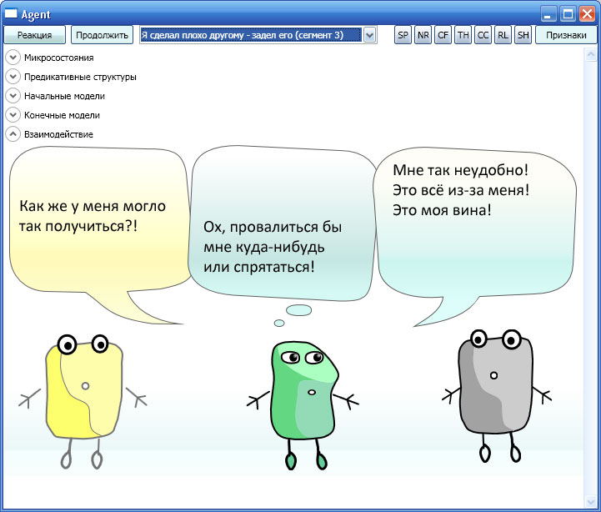
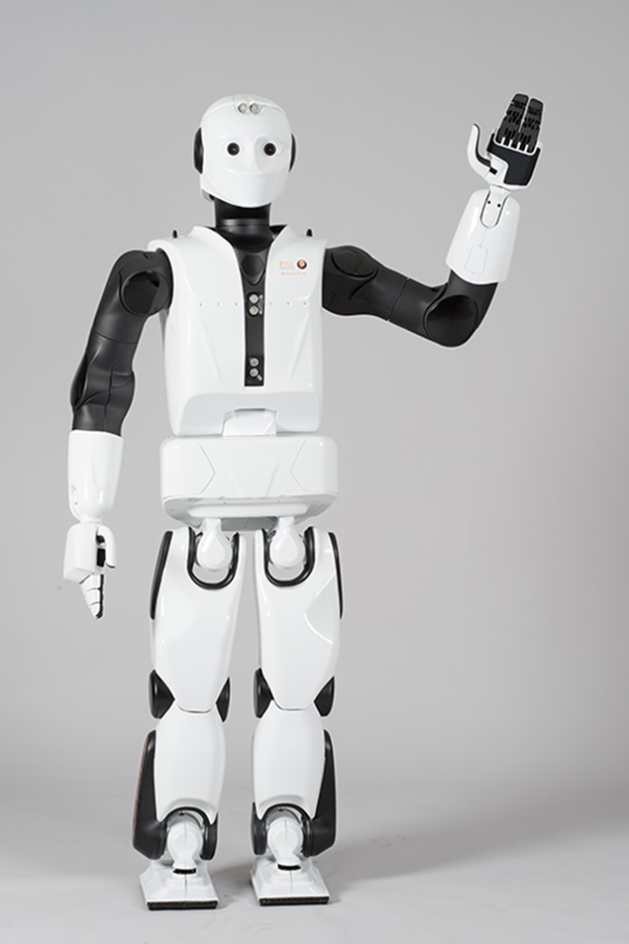
Лингвистические технологии
для эмоциональных роботов

Slide 3
Понимание текста – возможность восстановить смысл (семантику)
Что такое смысл?

Slide 4
Контент-анализ или «Sentiment analysis» (анализ тональности) – метод “мешок слов”
Позитивные слова:
  солнце
  подтверждать
  очаровывать
  вдохновлять
  награда
  адвокат (!)
Негативные слова:
  ужасный
  двуличный
  завидовать
  просить
  хаотичный
  сломаться
  worry <забота>
  trouble

Slide 5
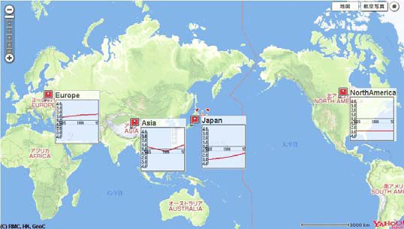
Контент-анализ или «Sentiment analysis» (анализ тональности) – метод “мешок слов”
[Zhang, Kawai, 2009] «Война в Ираке», 5-7 октября 2008

Slide 6
Метод «мешка слов» нечувствителен к структуре текста
I love this story - this is a love story
Exploding on the screen in a riot of movement, music and color.
Люблю эту историю – Это история любви.
Взрывается на экране в бунте движения, музыки и цвета.

Slide 7
Метод «мешка слов» нечувствителен к структуре текста
I love this story - this is a love story
Exploding on the screen in a riot of movement, music and color.
Люблю эту историю – Это история любви.
Взрывается на экране в бунте движения, музыки и цвета.

Slide 8
Автоматическое понимание значений из словаря
и
из
направление
один
противоположный
свет
сторона
четыре
юг

Slide 9
Автоматическое понимание значений из словаря
и
из
направление
один
противоположный
свет
сторона
четыре
юг
и
из
направление
один
противоположный
свет
сторона
четыре
север

Slide 10
Автоматическое понимание значений из словаря
СЕВЕР
Одна из четырех сторон света и направление, противоположные югу
ЮГ
Одна из четырех сторон света и направление, противоположные северу
и
из
направление
один
противоположный
свет
сторона
четыре
юг
и
из
направление
один
противоположный
свет
сторона
четыре
север

Slide 11
Автоматическое понимание значений из словаря
в
вид
заварной
из
кольцо
крутой
пшеничный
тесто
хлебец
а
вообще
из
мука
пшеничный
пшеничный
также
хлеб
хлебец
баранка
большой
из
заварной
тесто
толстый

Slide 12
Автоматическое понимание значений из словаря
в
вид
заварной
из
кольцо
крутой
пшеничный
тесто
хлебец
а
вообще
из
мука
пшеничный
пшеничный
также
хлеб
хлебец
баранка
большой
из
заварной
тесто
толстый

Slide 13
Автоматическое понимание значений из словаря
БУБЛИК
Большая толстая баранка из заварного теста
БАРАНКА
Пшеничный хлебец в виде кольца из заварного крутого теста
БУЛКА
Хлебец из пшеничной муки, а также (обл.) вообще пшеничный хлеб
в
вид
заварной
из
кольцо
крутой
пшеничный
тесто
хлебец
а
вообще
из
мука
пшеничный
пшеничный
также
хлеб
хлебец
баранка
большая
из
заварной
тесто
толстый

Slide 14
Юмор
для
нужно
овца
свитер
связать
тот
три
чтобы

Slide 15
Юмор
- Ты в курсе, что для того, чтобы связать свитер, нужно три овцы!

Slide 16
Юмор
- Ты в курсе, что для того, чтобы связать свитер, нужно три овцы!
- Что ты говоришь! А я даже не знала, что они умеют вязать.
Позиция слова меняет набор его признаков
(овца – источник сырья или исполнитель действия - агенс)

Slide 17
Объекты и референты
Специально для этой лингвистической школы мы привезли слона! Он снаружи! Осталось понять, как привести этого монстра в зал.

Slide 18
Объекты и референты
Специально для этой лингвистической школы мы привезли слона! Он снаружи! Осталось понять, как привести этого монстра в зал.

Slide 19
Объекты и референты
Специально для этой лингвистической школы мы привезли слона! Он снаружи! Осталось понять, как привести этого монстра в зал.
Референт – абстрактная точечная модель объекта
Кореферентность – отношение двух слов к одному референту
• ‘слон’ (референт)

Slide 20
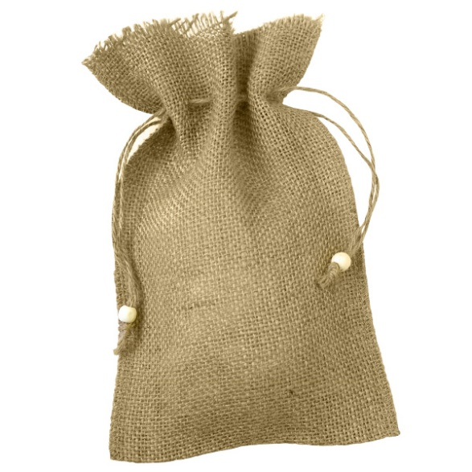
Смысл отдельного знака
●
референт
интенсионал (множество признаков)

Slide 21
Смысл отдельного знака
●
референт: слон
интенсионал:
крупное с двумя большими бивнями хоботное млекопитающее тропических стран

Slide 22
Смысл отдельного знака
●
референт: ‘слон’
интенсионал:
млекопитающее,
крупное-животное,
живёт-в-тропиках,
имеет-два-бивня,
имеет-хобот

Slide 23

Смысл предложения
разбил
●
Сосед
стекло
мячом
●
●
●

Slide 24
Смысл предложения
разбил
p (предикат)
●
Сосед
стекло
мячом
●
●
●
ag (агенс)
pat
(пациенс)
ins (инструмент)

Slide 25
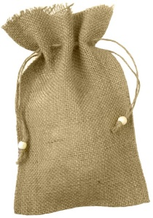
Смысл предложения
разбил
p (предикат)
●
Мой ненормальный сосед
●
стекло
мячом
●
●
ag (агенс)
pat
(пациенс)
ins (инструмент)

Slide 26
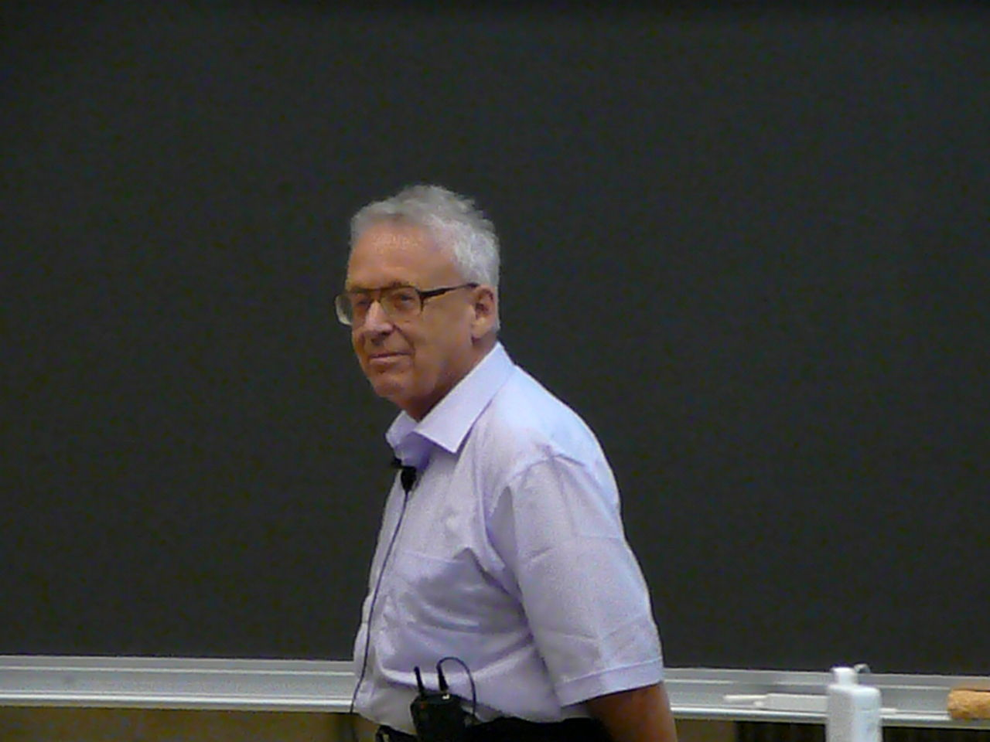
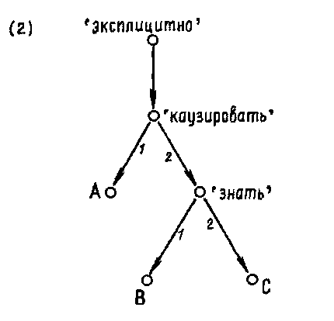
Модель
Смысл ↔ Текст,
И. А. Мельчук (1974)

Slide 27
Эксплицитно – явно, с помощью открытых действий
Каузировать – аналог
to cause, вызывать, создавать ситуацию
Модель
Смысл ↔ Текст,
И. А. Мельчук (1974)

Slide 28
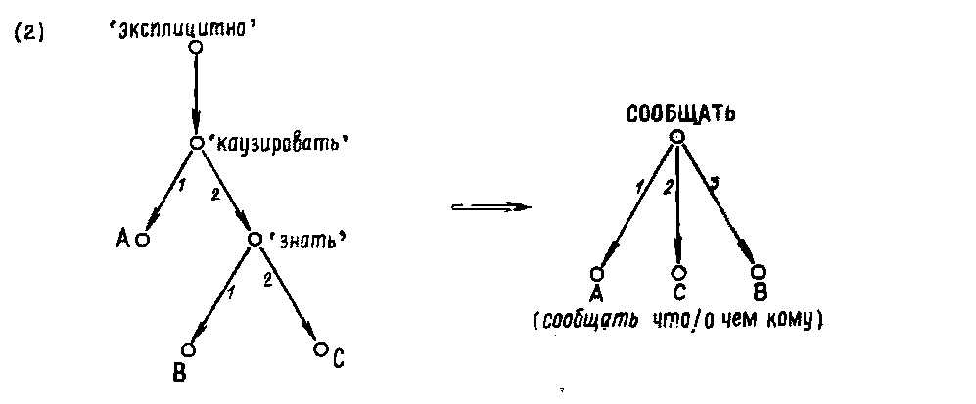

Slide 29
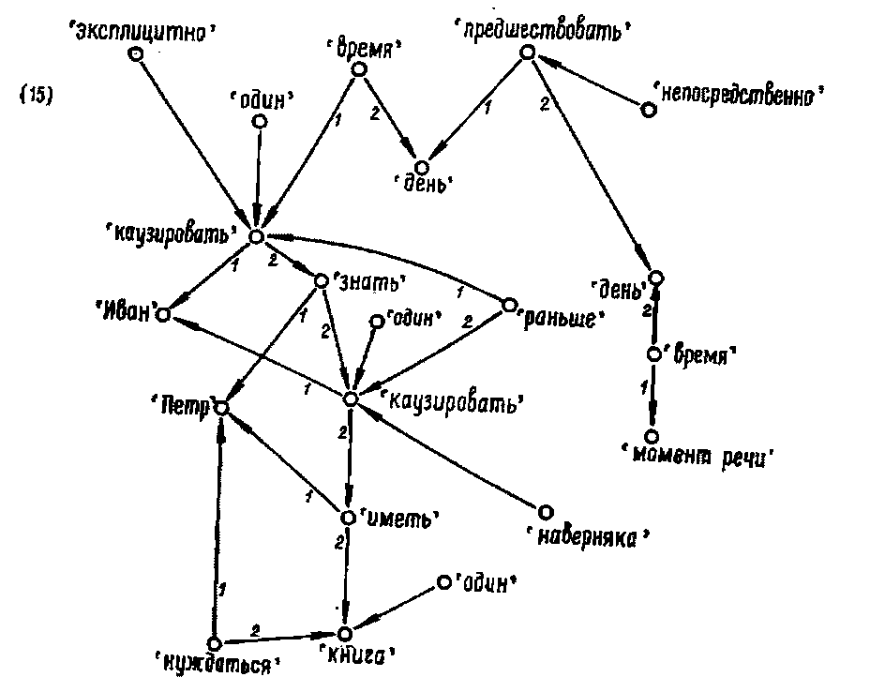

Slide 30
Иван вчера сказал Петру, что отдаст ему нужную книгу

Slide 31
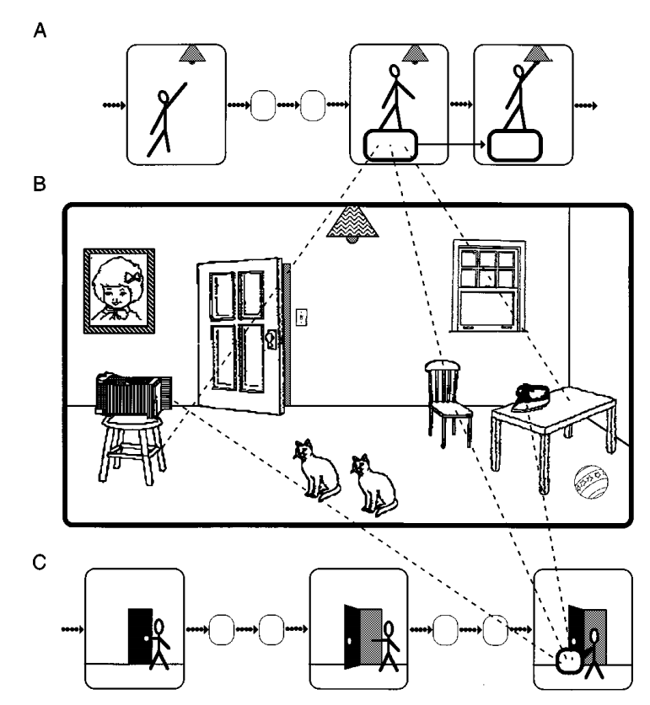
Категории
“Ad-Hoc”
●
Лоренц Барсалоу, 1999

Slide 32
Подходы к семантике
Представление понятия отличается в различных ситуациях. Представление содержит информацию, важную для конкретной ситуации.
В конкретной ситуации у понятия активизируются важные для ситуации признаки.
Активизация признаков вызывает связанную с ними ситуацию.
(Yeh, Barsalou, Situated Nature of Concepts, 2000)

Slide 33
Воздействие
¹Кому отправлены сорок миллионов долларов? ²Банку "Менатеп". ³Любой москвич скажет вам, что банк "Менатеп" не в Нью-Йорке. ⁴Он в Москве на Дубининской улице, выходит на Садовое кольцо. ⁵Это примерно в восьми тысячах километров от Нью-Йорка. ⁶Но банк "Менатеп" просит перевести деньги именно в Нью-Йорк. (С. Доренко, 1999).

Slide 34
Решение задач
В корзине 5 яблок, нужно раздать их пяти людям так, чтобы одно яблоко осталось в корзине

Slide 35
Решение задач
В корзине 5 яблок, нужно раздать их пяти людям так, чтобы одно яблоко осталось в корзине
Такие задачи сопровождаются инсайтом – неожиданным решением, связанным с удовольствием

Slide 36

Воздействие и решение задач
‘дом’
‘подвижная’
‘банк’
‘корзина’
‘неподвижная’
‘организация’
Контекст может фиксировать определённый признак, подавляя альтернативные

Slide 37
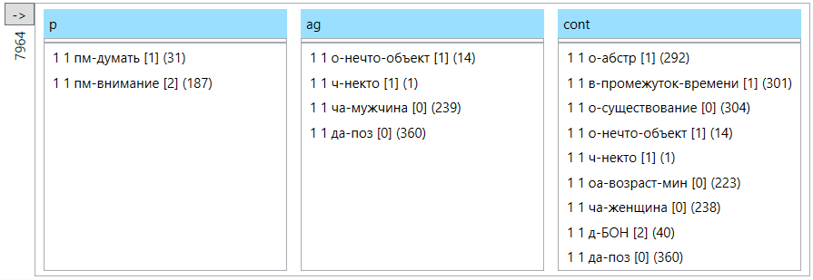
Автоматическая семантика
Настоящий мужчина всегда интересуется жизнью любимой девушки
всегда интересуется
Настоящий мужчина
жизнью любимой девушки

Slide 38
Семантика понятия
ёмкость | 2
полость | 2
резервуар | 2
тара | 2
авоська | 1
аквариум | 1
ампула | 1
бак | 1
бачок | 1
бочонок | 1
брешь | 1
бумажник | 1
бутыль | 1
ведёрко | 1
…
яма | 1
автобус | 0
автомобиль | 0
агентство | 0
академия | 0
альбом | 0
аптека | 0
аспирантура | 0
аудитория | 0
аэропорт | 0
багаж | 0
…
этаж | 0
Признак ‘контейнер’
2 – данный признак в значении является центральным
1 – понятие – один из видов контейнера
0 – может рассматриваться как контейнер, в частности, метафорически
(158 слов)
Категории Ad-hoc?

Slide 39
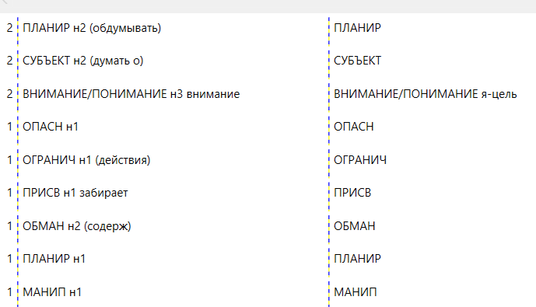
Реагируем на текст
Настоящий мужчина всегда интересуется жизнью любимой девушки

Slide 40
Реагируем на текст
Он что-то замышляет!
Иногда кажется, что он специально так поступает!
Настоящий мужчина всегда интересуется жизнью любимой девушки

Slide 41
Реагируем на текст
Он что-то замышляет!
Иногда кажется, что он специально так поступает!
Настоящий мужчина всегда интересуется жизнью любимой девушки
Он всегда думает только об одном!

Slide 42
Реагируем на текст
Он что-то замышляет!
Иногда кажется, что он специально так поступает!
Настоящий мужчина всегда интересуется жизнью любимой девушки
Он всегда думает только об одном!
Хорошо, что я кому-то нужен!
Я самое незаменимое существо на свете!
Кажется, все обращают на меня внимание!
Приятно быть в центре событий!

Slide 43
Буквальное понимание
И все-таки эти [механические] игрушки, так же как и часы, сделали большое дело. Они толкали вперед воображение изобретателей.
д-сценарий | вес
ОПАСН | 3
ОГРАНИЧ (действия) | 2
СУБЪЕКТ (командовать) | 2
ПЛАНИР | 1
МАНИП | 1

Slide 44
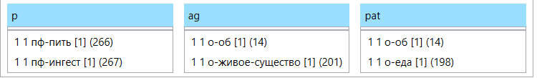
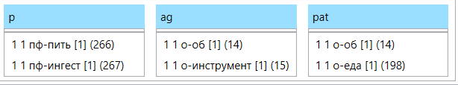
Смыслы можно классифицировать
Кошка пьёт молоко.

Slide 45


Некоторые итоги
Смысл состоит из референтов
Референты занимают определённые валентности (агенс, пациенс и т. д.)
У референта есть набор признаков (интенсионал)
Интенсионал меняется в зависимости от ситуации (контекста)
Это изменение может вызывать смех, воздействовать на адресата или использоваться в игре.
---
Артемий Котов kotov@harpia.ru
референт
интенсионал
●

